Slide 1
Wachtlijsttool voor KSV’s

Slide 2
De cliëntreis
door Atermes
Partus
03
04
Programma
De cliëntreis
02
Wachtende op bevalling
Wat is het?
Een beveiligd landelijk gereedschap om te helpen de wachtlijsten te beheren, coördineren, te controleren, inzichtelijk en melden van leden en betrokkenen van en bij het KSV.
Hierin zitten een paar belangrijke key-woorden:
Beveiligd = Rechten en rollen ondersteund, voor alle betrokkenen
Landelijk = overkoepelt aan een KSV
Gereedschap = het moet zaken eenvoudiger maken en minder tijdrovend zijn
Beheren = rol voor BO
Coördineren = wachtlijstcoördinatoren kunnen invloed uitoefenen.
Controleren = betrokken partijen kunnen zien hoe het gaat.
Inzichtelijk = Alle betrokkenen hebben inzicht in de voor hen belangrijke gegevens
Melden = Op de hoogte brengen van leden en betrokkenen van belangrijke gebeurtenissen.
02
Intake

Slide 3
De cliëntreis
door Atermes
Partus
03
04
Programma
De cliëntreis
02
Wachtende op bevalling
Wat is het niet?
Een vervanging van de huidige softwarepakketten
Oplossing voor het capaciteitsprobleem
Verdeling van de markt
Capaciteitstool
Een business model voor welke partij dan ook
Een tool die 100% af is, er is dus ruimte voor aanpassingen.
Een tool van de verzekeringsmaatschappijen
Een tool die zorgverlening veranderd.
02
Intake

Slide 4
De cliëntreis
door Atermes
Partus
03
04
Programma
De cliëntreis
02
Wachtende op bevalling
Wat doet het?
Het hanteert de postcode gebieden van de KSV’s.
Het stelt per periode in waar capaciteitsproblemen zich voordoen.
Het biedt mogelijkheden om cliënten die tussen wal en schip vallen een plaats te geven (wachtlijsten)
Het geeft zorgverleners de mogelijkheden om voor hun werkgebied te zien of en hoeveel cliënten op de wachtlijst staan.
Het geeft zorgverleners de mogelijkheid om cliënten van de wachtlijst op te nemen.
Het kan informatie verschaffen aan cliënten die op de wachtlijst staan.
Het kan zorgverleners en wachtlijstcoördinatoren notificaties geven over de wachtlijst.
Het kan zorgverleners en wachtlijstcoördinatoren notificaties geven dat een client op de wachtlijst is bevallen en hulp nodig heeft.
Het kan dubbele inschrijvingen helpen te voorkomen.
02
Intake

Slide 5
De cliëntreis
door Atermes
Partus
03
04
Programma
De cliëntreis
02
Wachtende op bevalling
Wat is nodig?
Een internet verbinding
Een registratie op het systeem
Per wachtlijst (KSV) één of meerdere wachtlijstcoördinator(en)
02
Intake

Slide 6
De cliëntreis
door Atermes
Partus
03
04
Programma
De cliëntreis
02
Wachtende op bevalling
Wat is beschikbaar?
Het systeem bestaat uit een website, waar zorgverleners en wachtlijstcoördinatoren alle handelingen die nodig zijn kunnen uitvoeren.
Koppelingen met alle kraamzorg software pakketten.
Je krijgt alleen te zien wat je nodig hebt/mag.
Uitleg op alle schermen.
Handleiding per rol.
Helpdesk.
02
Intake

Slide 7
De cliëntreis
door Atermes
Partus
03
04
Programma
De cliëntreis
02
Wachtende op bevalling
Hoe werkt het?
We zullen hierin verschillende zaken onderscheiden:
Inrichting (wordt verzorgd)
Jezelf en je organisatie aanmelden (kan via je softwarepakket of portaal, iedereen kan dus meedoen ook ZZP-ers)
Cliënten op de wachtlijst plaatsen
Wachtlijsten inzien
Cliënt van wachtlijst afhalen
Bevallen client
Verdeling coördineren
Preferente zorgverzekeraars
Dubbele inschrijvingen
02
Intake

Slide 8
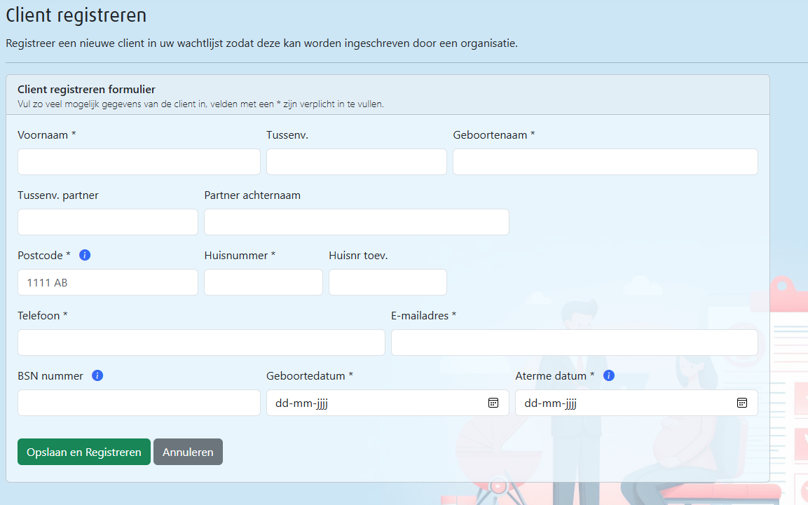
De cliëntreis
door Atermes
Partus
03
04
Programma
De cliëntreis
02
Wachtende op bevalling
Op wachtlijst zetten
Wachtlijstcoördinatoren, zorgorganisaties en cliënten kunnen een client op een wachtlijst plaatsen.
Wachtlijst wordt opengezet indien een KSV in code rood verkeert.
Alleen in openstaande wachtlijsten kunnen cliënten worden opgenomen.
Cliënten hebben hiervoor een uitnodiging nodig.
Beveiliging dat wachtlijsten met cliënten niet gesloten kunnen worden.
Kan ook vanuit de kraamzorg softwareapplicatie.
Betrokken organisaties en client zelf krijgt notificatie.
02
Intake

Slide 9
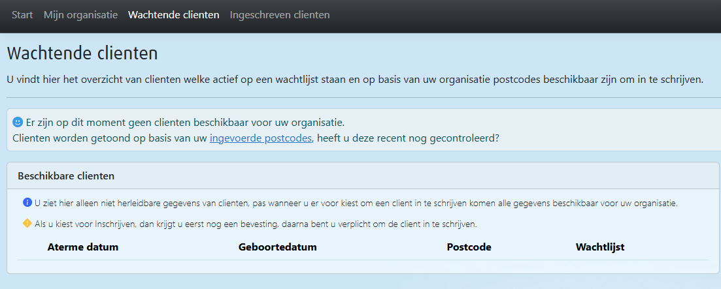
De cliëntreis
door Atermes
Partus
03
04
Programma
De cliëntreis
02
Wachtende op bevalling
Wachtlijsten inzien
Indien je de mogelijkheid hebt om een client van de wachtlijst af te halen, kan dit eenvoudig door met een druk op de knop dit aan te geven. Indien je dit vanuit je kraamzorg software applicatie doet, worden de gegevens van de client gelijk in je eigen pakket overgenomen.
Anders krijg je de gegevens die over de client bekend zijn te zien en kun je deze overnemen.
02
Intake

Slide 10
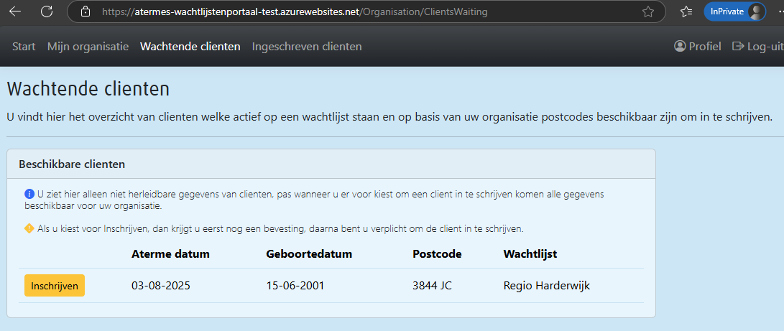
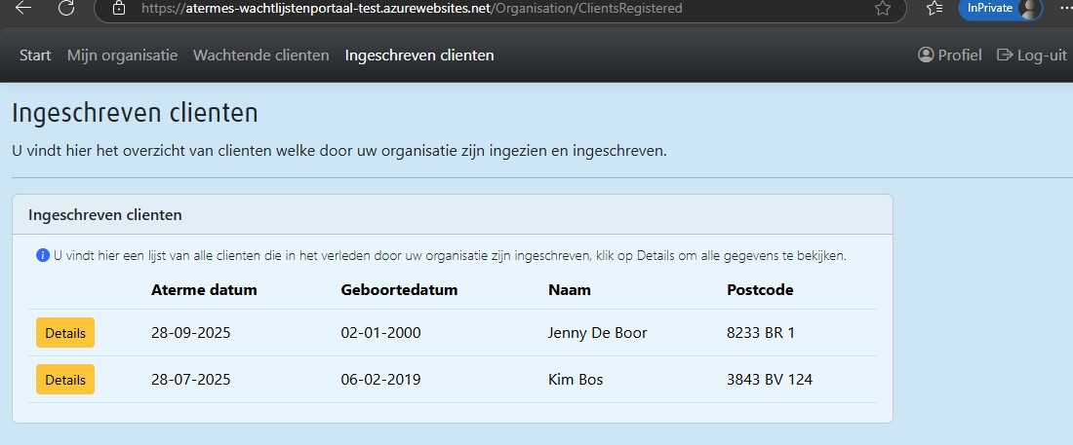
De cliëntreis
door Atermes
Partus
03
04
Programma
De cliëntreis
02
Wachtende op bevalling
Client inschrijven
Met 1 druk op de knop cliënt inschrijven in eigen systeem of gegevens overnemen.
Cliënt krijgt bericht.
02
Intake

Slide 11
De cliëntreis
door Atermes
Partus
03
04
Programma
De cliëntreis
02
Wachtende op bevalling
Bevallen cliënten
Bij het plaatsen op de wachtlijst krijgt de cliënt een bericht.
In dit bericht zit een link om aan te geven als de cliënt bevallen is.
Als ze hierop drukt, krijgen alle betrokkenen hiervan een notificatie.
Zodra een organisatie deze cliënt oppakt verdwijnt ze van de wachtlijst.
02
Intake

Slide 12
De cliëntreis
door Atermes
Partus
03
04
Programma
De cliëntreis
02
Wachtende op bevalling
Vooraf verdelen
Een wachtlijstcoördinator kan ook op voorhand cliënten van de wachtlijst verdelen, door een verzoek te doen aan een organisatie om een cliënt op te nemen.
De organisatie ontvangt dan een bericht en dient hieraan gehoor te geven door de client van de wachtlijst af te halen of door contact op te nemen met de wachtlijstcoördinator om te kijken of het verzoek niet door zou hoeven te gaan.
02
Intake

Slide 13
De cliëntreis
door Atermes
Partus
03
04
Programma
De cliëntreis
02
Wachtende op bevalling
Notificaties
Vanuit het systeem kunnen de volgende notificaties worden verstuurd
Bevestiging client op wachtlijst geplaatst
Client van lijst gehaald.
Bevestiging client ingeschreven bij organisatie
Manager gekoppeld (aan manager)
Manager ontkoppeld (aan manager)
Gebruiker gekoppeld (aan gebruiker)
Gebruiker ontkoppeld (aan gebruiker)
Nieuwe organisatie aangemaakt (aan alle admins)
Push bericht door Manager voor een client
Client is bevallen, moet per direct zorg ontvangen
Deze notificatie kunnen we in overleg met het werkveld verder uitbreiden.
02
Intake

Slide 14
De cliëntreis
door Atermes
Partus
03
04
Programma
De cliëntreis
02
Wachtende op bevalling
Inschrijvingen
Bij inschrijvingen van een client, wordt dit via de kraamzorg software doorgegeven aan het systeem.
Bij een aanvraag kan aan het systeem worden gevraagd of de client al ergens anders is ingeschreven.
Indien dit het geval, krijgt de zorgorganisatie hiervan een melding.
Via het portaal kan een zorgverlener ook opvragen of een client al is ingeschreven.
Via het portaal kan de zorgverlener ook zelf haar client aanmelden als bij haar ingeschreven.
02
Intake

Slide 15
De cliëntreis
door Atermes
Partus
03
04
Programma
De cliëntreis
02
Wachtende op bevalling
Demonstratie
Landelijke Wachtlijstenportaal
02
Intake

